Slide 1
Del què dona de si un programa com el Charmm
Seminaris de Química Teòrica
Xavier Prat
22 de gener 2003

Slide 2
Sumari
0.Software disponible
1.Introducció al CHARMM
El programa
El camp de forces
2.Introducció al mètode QM/MM
Per què QM/MM
Quin QM/MM
3.Introducció a la simulació de biosistemes
Opcions
Exemple amb un input CHARMM
4.Exemple d’aplicació: Haloalcan Deshalogenasa
La reacció i el model
Càlcul del PMF amb umbrella sampling

Slide 3
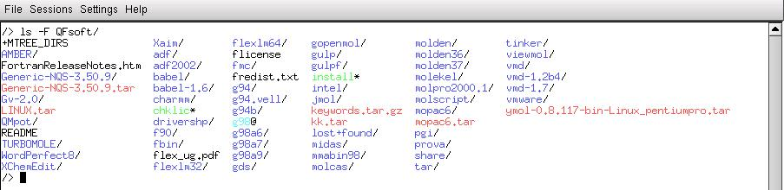
0.Del software di$ponible en química teòrica
0.
Software
1.
Introd
CHARMM
2.
Introd
QM/MM
3.
Introd
Biosimulat
Ab initio, mecànica molecular, visualitzadors,
compiladors i eines per a la química teòrica...
4.
Exemple
HaloAlcano
5.
Conclusion
Altres paquets de programes:
http://zeus.polsl.glwice.pl/~nikodem/linux4chemistry.html

Slide 4
1.Introducció al CHARMM: el programa
Chemistry at HARvard Molecular Mechanics:
És un programa per estudiar biomolècules
0.
Software
dinàmica molecular en col.lectius NVT,NPT.
montecarlo,
minimització (i TS!),
anàlisi conformacional i de trajectòries,
càlcul “d’energia lliure” (FEP, Umbrella Sampling)
1.
Introd
CHARMM
2.
Introd
QM/MM
3.
Introd
Biosimulat
4.
Exemple
HaloAlcano
així com Amber, Gromos, Macromodel...
Gromacs, NAMD, Tinker, Dynamo
5.
Conclusion

Slide 5
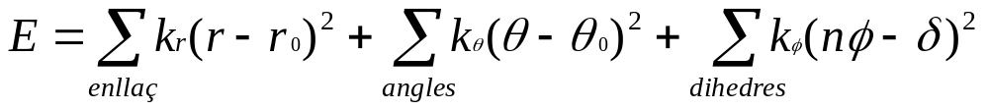
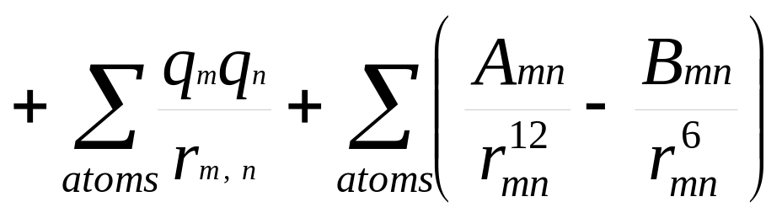
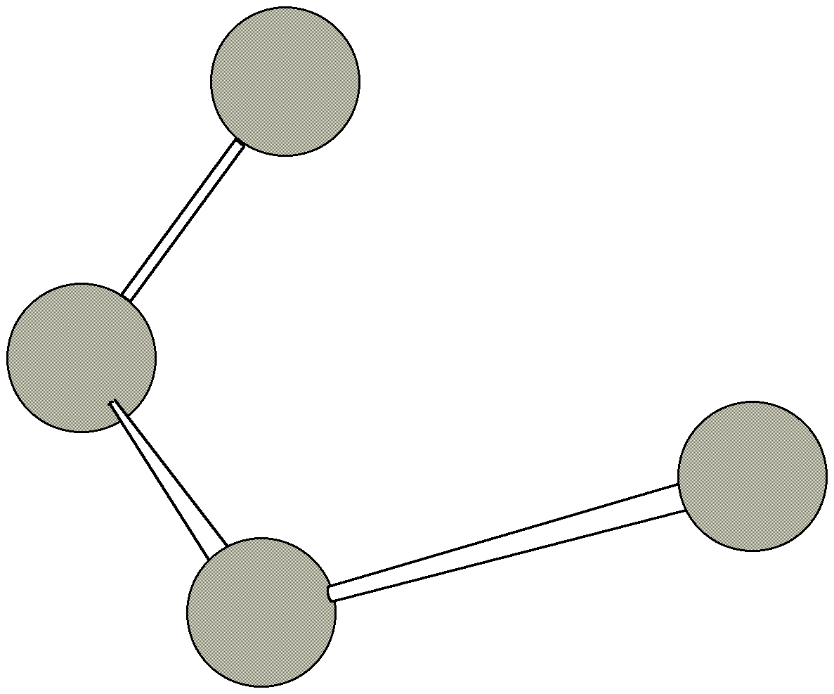
1.Introducció al CHARMM: el camp de forces
És un camp de forces de mecànica molecular
0.
Software
1.
Introd
CHARMM
2.
Introd
QM/MM
φ
3.
Introd
Biosimulat
4.
Exemple
HaloAlcano
θ
El camp de forces és una
col.lecció particular de
constants: {k_{r}, k_{θ}, k_{φ}, q_{m}, A_{mn}}
5.
Conclusion
r
així com amber,gromos,opls

Slide 6
1.Introducció al mètode QM/MM: per què?
 |  | 
Agafar un model petit | càlculs acurats | model insuficient
0.
Software
1.
Introd
CHARMM
2.
Introd
QM/MM
3.
Introd
Biosimulat
4.
Exemple
HaloAlcano
5.
Conclusion

Slide 7
1.Introducció al mètode QM/MM: per què?
 |  | 
Agafar un model petit | càlculs acurats | model insuficient
Model continu de dissolvent | aproximem l’entorn | model insuficent
0.
Software
1.
Introd
CHARMM
2.
Introd
QM/MM
3.
Introd
Biosimulat
4.
Exemple
HaloAlcano
5.
Conclusion

Slide 8
1.Introducció al mètode QM/MM: per què?
 |  | 
Agafar un model petit | càlculs acurats | model insuficient
Model continu de dissolvent | aproximem l’entorn | model insuficent
Linear scaling | incloïm tot l’entorn | és encara car per MD
0.
Software
1.
Introd
CHARMM
2.
Introd
QM/MM
3.
Introd
Biosimulat
4.
Exemple
HaloAlcano
5.
Conclusion

Slide 9
1.Introducció al mètode QM/MM: per què?
 |  | 
Agafar un model petit | càlculs acurats | model insuficient
Model continu de dissolvent | aproximem l’entorn | model insuficent
Linear scaling | incloïm tot l’entorn | és encara car per MD
QM/MM | incloïm un entorn barat | discontinuitat
0.
Software
1.
Introd
CHARMM
2.
Introd
QM/MM
3.
Introd
Biosimulat
4.
Exemple
HaloAlcano
5.
Conclusion
A la pràctica una gran limitació és la disponibiltat
de software, la dificultat en crear-lo o aprendre’l.

Slide 10
2.Introducció al mètode QM/MM: quin?
Warshel & Levitt ‘76
qm/mm:
Karplus et. al ‘83
charmm:
0.
Software
Singh & Kollman ‘86
1.
Introd
CHARMM
2.
Introd
QM/MM
Field-Bash-Karplus ‘90
3.
Introd
Biosimulat
4.
Exemple
HaloAlcano
B.R. Brooks
J. Gao
Q. Cui
polyrate
Gamess-US
Gamess-UK
CADPAC
5.
Conclusion
CHARMM
2003
interfase

Slide 11
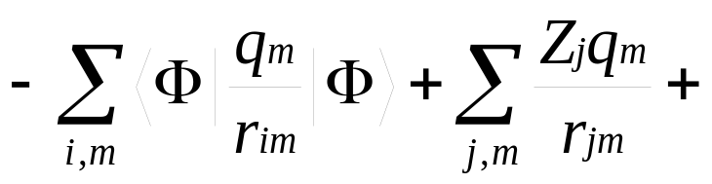
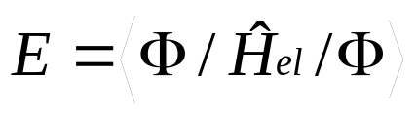
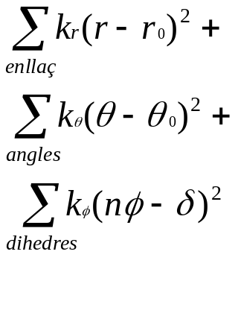
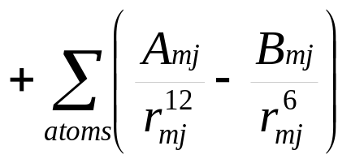
2.Introducció al mètode QM/MM: quin?
0.
Software
QM
QM/MM
MM
1.
Introd
CHARMM
2.
Introd
QM/MM
3.
Introd
Biosimulat
semiemp: AM1,PM3
semiemp-SRP
EVB, HF, DFT...
Frontera:
Link atom
LSCF
GHO
Thiel’s, Friesner’s,
Yang’s, Sherwood’s...
q_{m}:
charmm
amber
mulliken
resp
4.
Exemple
HaloAlcano
5.
Conclusion
A,B:
charmm
amber
optimitzats
charmm
amber
gromos
opls

Slide 12
3.Introducció a la simulació de “biosistemes”
Com tractem les interaccions de llarg abast:
Cutoff
Ewald
0.
Software
1.
Introd
CHARMM
Restringim alguna zona
SHAKE
Potencials harmònics
2.
Introd
QM/MM
3.
Introd
Biosimulat
De quina manera simulem el solvent
Periodic Boundary Conditions PBC
Stochastic Boundary SBMD
4.
Exemple
HaloAlcano
5.
Conclusion
Opcions durant la dinàmica
...time-step, integrador, termostats

Slide 13
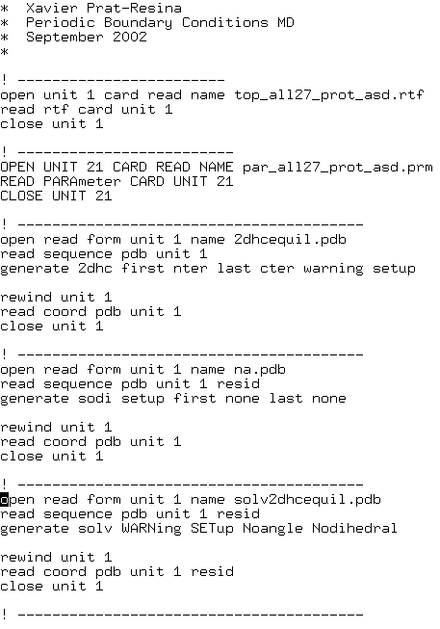
3.Exemple d’un input Charmm
títol amb *
1.llegir topologia
(què està enllaçat amb què)
0.
Software
2.llegir paràmetres
(el valor del camp de forces)
1.
Introd
CHARMM
3.llegir geometria
proteina (format PDB)
2.
Introd
QM/MM
3.
Introd
Biosimulat
4.llegir geometria
contraions (extern)
4.
Exemple
HaloAlcano
5.
Conclusion
5.llegir geometria
aigües (format PDB)

Slide 14
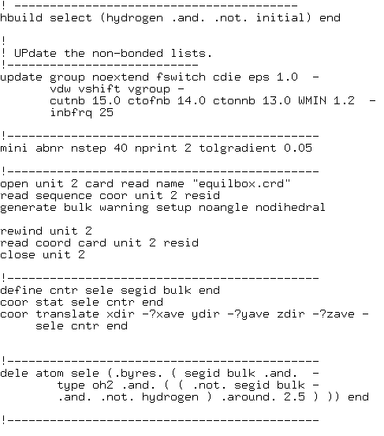
3.Exemple d’un input Charmm
6.Afegir hidrògens
(la prot. per RX no en té)
7.Opcions d’interac-
ccions de llarg abast
0.
Software
8.Minimització
(per relaxar “bad contacts”)
1.
Introd
CHARMM
2.
Introd
QM/MM
9.Llegir geometria
caixa aigües (extern)
3.
Introd
Biosimulat
4.
Exemple
HaloAlcano
10.Centrar la caixa
al centre de la prot.
5.
Conclusion
11.Borrar aigües
(si se solapen amb la prot.)

Slide 15
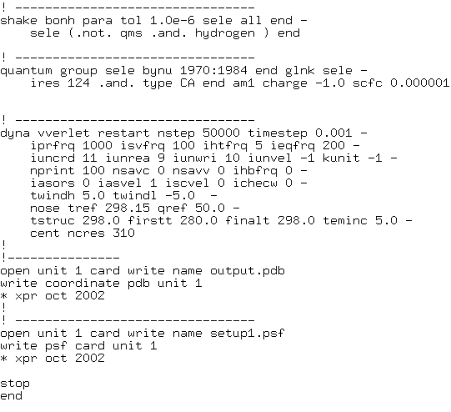
3.Exemple d’un input Charmm
Minimitzacions i dinàmiques restringides
per alliberar progressivament la proteina
dins al caixa
12.Shake
(congelem els hidrogens)
0.
Software
1.
Introd
CHARMM
13.Seleccionem
atoms quàntics
2.
Introd
QM/MM
14.Dinàmica
molecular
3.
Introd
Biosimulat
4.
Exemple
HaloAlcano
5.
Conclusion
15.Escriure resultats
·pdb (geometria)
·psf (protein structure file)

Slide 16
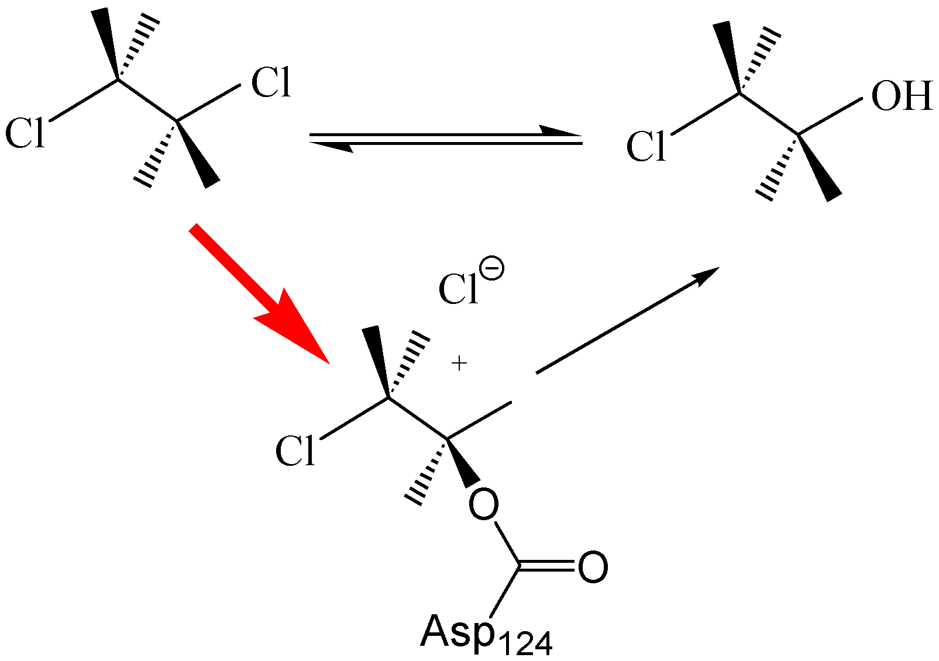
4.Exemple d’aplicació: Haloalcan deshalogenasa
0.
Software
1.
Introd
CHARMM
2.
Introd
QM/MM
Càlcul QM/MM de l’energia lliure de reacció
(Potential Mean Force: PMF) per la primera
etapa del mecanisme (substitució nucleofílica)
3.
Introd
Biosimulat
4.
Exemple
HaloAlcano
5.
Conclusion
Stochastic Boundary
6773 atoms charmm
14 àtoms AM1-SRP
(GHO)
+
Periodic Boundary
29526 atoms charmm

Slide 17
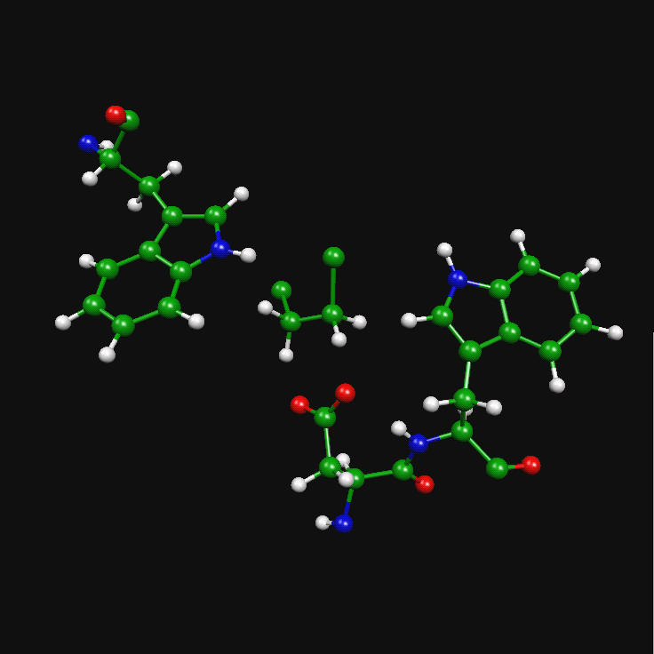
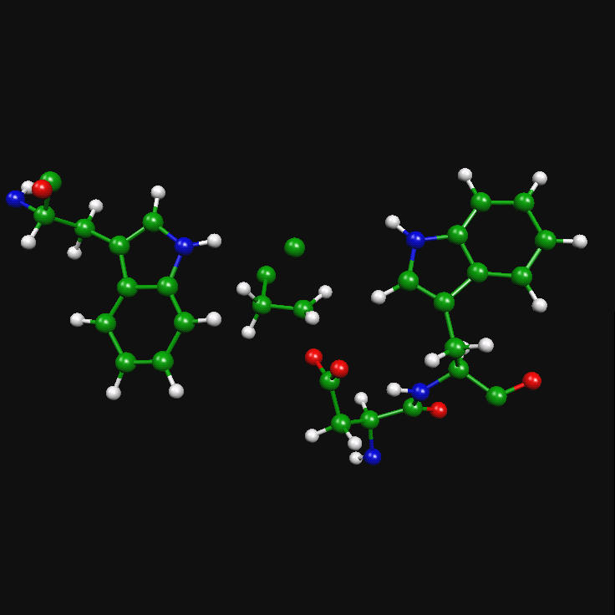
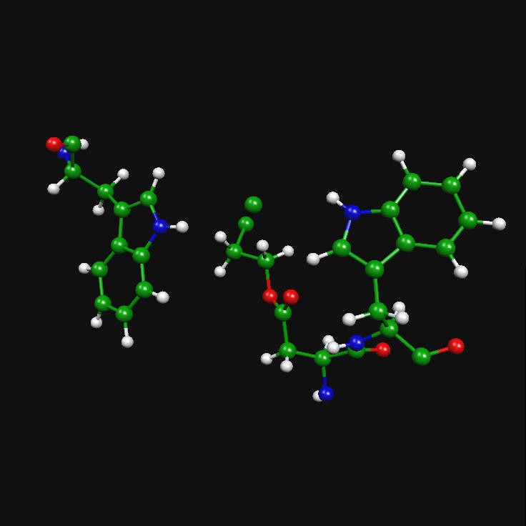
4.Exemple d’aplicació: Haloalcan deshalogenasa
0.
Software
Trp175
Trp125
1.
Introd
CHARMM
2.
Introd
QM/MM
3.
Introd
Biosimulat
4.
Exemple
HaloAlcano
5.
Conclusion
Asp124

Slide 18
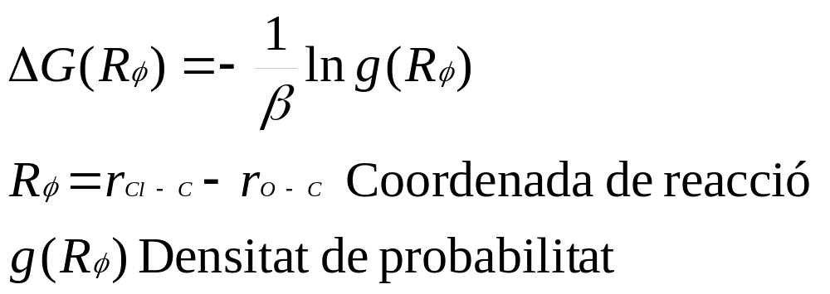
4.Exemple d’aplicació: Haloalcan deshalogenasa
Càlcul de l’energia lliure amb Umbrella Sampling
0.
Software
1.
Introd
CHARMM
2.
Introd
QM/MM
Fem varies “finestres” on
3.
Introd
Biosimulat
E_{T}=E₀+U_{umbr}+U_{bias}
4.
Exemple
HaloAlcano
5.
Conclusion
Fem 50 ps de dinàmica per “finestra”
R_{φ}

Slide 19
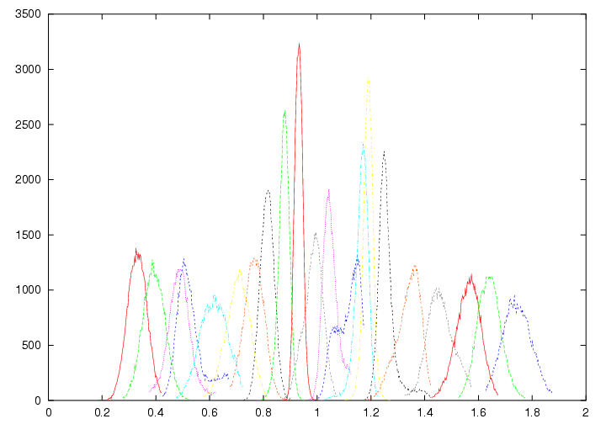
4.Exemple d’aplicació: Haloalcan deshalogenasa
Càlcul de l’energia lliure amb Umbrella Sampling
0.
Software
1.
Introd
CHARMM
2.
Introd
QM/MM
3.
Introd
Biosimulat
4.
Exemple
HaloAlcano
5.
Conclusion
Un total de 21 finestres

Slide 20
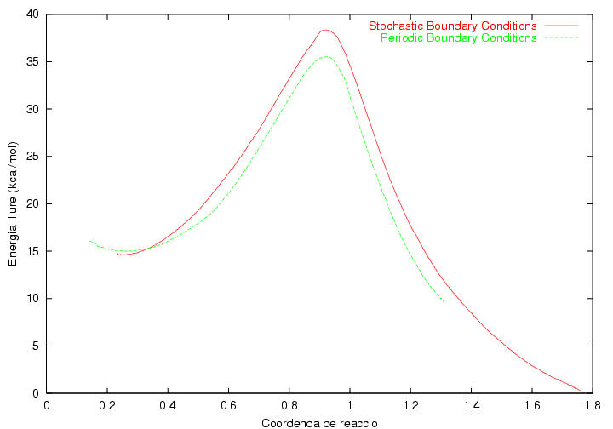
4.Exemple d’aplicació: Haloalcan deshalogenasa
Càlcul de l’energia lliure amb Umbrella Sampling
0.
Software
1.
Introd
CHARMM
2.
Introd
QM/MM
3.
Introd
Biosimulat
4.
Exemple
HaloAlcano
5.
Conclusion
Tractament estadístic (WHAM) obtenim el
perfil d’energia lliure (PMF)

Slide 21
5.Conclusions
1.Charmm avui per avui és el programa de
codi obert que inclou més opcions per a la
simulació amb QM/MM de sistemes biològics.
0.
Software
1.
Introd
CHARMM
2.El mètode QM/MM “a la Warshel” sembla ser
el més adequat, tot i que encara s’ha
d’establir quin mètode és millor que els altres.
2.
Introd
QM/MM
3.
Introd
Biosimulat
4.
Exemple
HaloAlcano
5.
Conclusion

Slide 22
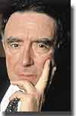
...i ja està

